Slide 1
PEDAGOGICKÁ MOBILITA
fhs.utb.cz

Slide 2
Kde najdu důležité informace?
Postup:
Webové stránky FHS www.utb.cz/fhs
Mezinárodní spolupráce
Erasmus +
Výuka a školení
Link:
http://www.utb.cz/mezinarodni-spoluprace/vyuka-a-skoleni
fhs.utb.cz

Slide 3
PODMÍNKY
Výukový pobyt Školení
Standardní délka:
5 pracovních dní
Minimální délka:
2 pracovní dny
Délka výuky:
- 8 vyučovacích hodin
Počet výjezdů:
- 1 za semestr
Standardní délka:
5 pracovních dní
Minimální délka:
2 pracovní dny
Počet výjezdů:
- 1 za akademický rok
fhs.utb.cz

Slide 4
Bilaterální smlouvy
Po rozhodnutí o mobilitě si vybíráte instituci a destinaci dle bilaterálních smluv jednotlivých ústavů.
Seznam bilaterálních smluv jednotlivých ústavů FHS:
ÚMJL a CJV: 25 smluv
ÚŠP a ÚPV: 28 smluv
ÚZV: 24 smluv
Některé bilaterální smlouvy umožňují pouze výukové pobyty nebo školení.
https://fhs.utb.cz/o-fakulte/mezinarodni-vztahy/partnerske-instituce/
fhs.utb.cz

Slide 5
DOKUMENTY
Před výjezdem:
Teaching agreement– pro výukový pobyt cíle mobility a obsah přednášek
Training agreement – pro školení
Žádost o financování nákladů – předběžný rozpočet na mobilitu
Účastnická smlouva – uvedená přesná data pobytu a jaká finanční podpora byla z programu Erasmus přiznána
Schválená Žádost o povolení pracovní cesty
Po návratu:
Závěrečná zpráva
Potvrzení o uskutečněné mobilitě
fhs.utb.cz

Slide 6
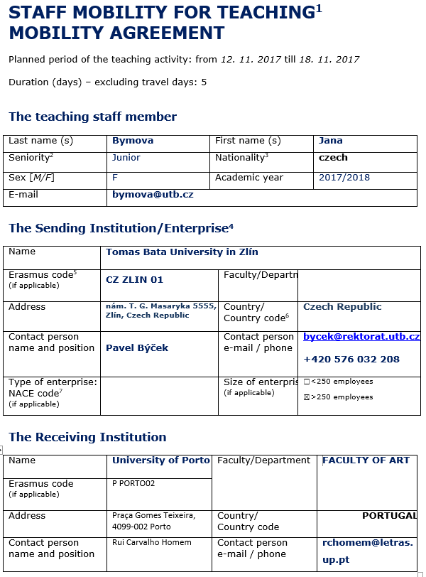
Odkaz na stažení Teaching agreement:
https://www.utb.cz/mdocs-posts/erasmus-teaching-agreement/
Odkaz na stažení Training agreement:
https://www.utb.cz/mdocs-posts/training-agreement/
Jak na to?
Seniority: návod viz poslední strana TA
Erasmus code: najdete v Seznamu bilaterálních smluv jednotlivých fakult na odkaze:
https://fhs.utb.cz/o-fakulte/mezinarodni-vztahy/partnerske-instituce/
Country code: kódy zemí
http://www.cimo.fi/instancedata/prime_product_julkaisu/cimo/embeds/cimowwwstructure/28782_Erasmus_country_and_language_codes.pdf
Na výše uvedeném odkaze si stáhněte Teaching Agreement a můžete si vyplnit svoji vlastní mobilitu
fhs.utb.cz

Slide 7
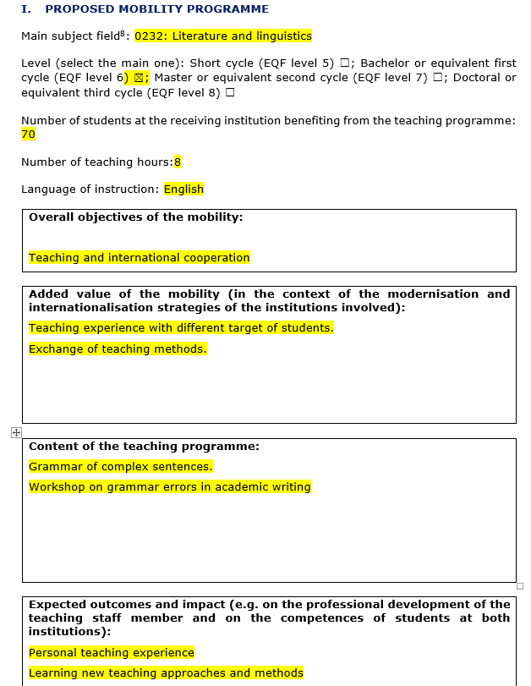
Main subject field:
ÚPV, ÚŠP – Field of education: 01
0110: Education, not further defined
0112: training for pre-school teachers
ÚZV – Field of health: 09
0913: Nursing and midwifery
0910: Health, not further defined
ÚMJL, CJV– Field of Linguistics/Language: 02
0232: Literature and linguistics
Celkové cíle
Přidaná hodnota
Obsah výukového programu
Očekávané výstupy a dopad
fhs.utb.cz

Slide 8
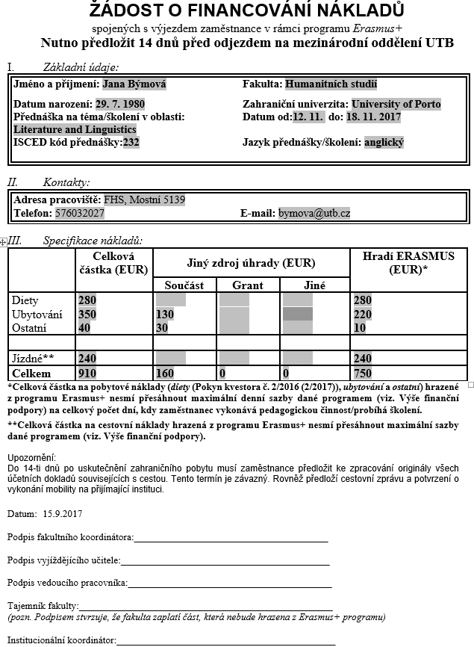
Vyplňte si podle svého TA Žádost o financování nákladů
Výpočet diety dle pokynů kvestora 2/2018
https://www.utb.cz/mdocs-posts/pk_2_2018-pdf/
Cestovní náklady - vychází z kilometrové vzdálenosti vypočtené pomocí Distance Calculator Evropské komise
http://ec.europa.eu/programmes/erasmus-plus/resources/distance-calculator_en
Pobytové náklady – řídí se sazbami dle jednotlivých zemí. Uvedené částky odpovídají maximální finanční podpoře na pracovní den pobytu v zahraničí.
fhs.utb.cz

Slide 9
Začněte vpisovat do tabulky jen do sloupce Hradí ERASMUS. Tabulka funguje jako kalkulačka a automaticky se přepočítají další sloupce!!
510 EUR
Max. 360 EUR
Způsob výpočtu:
Diety - v pokynech kvestora č. 2/2018 najdete příslušnou destinaci. Portugalsko má 40 EUR/den = 280 EUR/7 dní (12.-18.11.).
Ubytování – najdete přijatelnou cenu, kterou uvedete do celkové částky v 1. sloupci.
Ostatní – náklady na MHD, metro, autobus atd. (taxi ne!)
Součet položek Diety, Ubytování, Ostatní - v tabulce pobytových nákladů je nárok na 102 EUR/den pro Portugalsko, vynásobený pracovními dny (12. – 18. 11. je 5 pracovních dnů, nepočítají se dny na dopravu) tzn. 102 EUR x 5 = 510 EUR celkem (ve sloupci Hradí ERASMUS). Diety jsou dané ze zákona, nemůžeme je pokrátit. Z částky 510 EUR odečteme 280 EUR = 230 EUR, které rozdělíme mezi zbývající náklady.
Jízdné – podle kalkulátoru a výpočtu vzdálenosti máme dané max. náklady na cestovné. V našem příkladu je vzdálenost do Portugalska 2232 km. Maximální částku, kterou uhradí ERASMUS je 360 EUR (cesta tam i zpět). Na základě vysoutěžených nejlevnějších letenek máme cenu 240 EUR za letenky. Erasmus proplatí 240 EUR a ne více.
Diety: https://www.utb.cz/mdocs-posts/pk_2_2018-pdf/
Cestovní a pobytové náklady: https://www.utb.cz/mdocs-posts/erasmus-sazby-pro-vyjizdejici-zamestnance/
Kalkulátor vzdálenosti: http://ec.europa.eu/programmes/erasmus-plus/resources/distance-calculator_en
fhs.utb.cz

Slide 10
Mobilita ERASMUS +
Sazby:
https://www.utb.cz/mdocs-posts/erasmus-sazby-pro-vyjizdejici-zamestnance/
POBYTOVÉ NÁKLADY
Přijímající země |  |  | Mobility zaměstnanců
 |  |  | Částka na 1.-14. den |  | Částka na 15.-60. den
Dánsko, Irsko, Švédsko, Spojené království |  |  | 136 EUR |  | 95 EUR
Belgie, Bulharsko, Česká republika, Řecko, Francie, Itálie, Kypr, Lucembursko, Maďarsko, Rakousko, Polsko, Rumunsko, Finsko, Island, Lichtenštejnsko, Norsko, Turecko |  |  | 119 EUR |  | 83 EUR
Německo, Španělsko, Lotyšsko, Malta, Portugalsko, Slovensko, Makedonská republika |  |  | 102 EUR |  | 71 EUR
Estonsko, Chorvatsko, Litva, Slovinsko |  |  | 85 EUR |  | 60 EUR
fhs.utb.cz

Slide 11
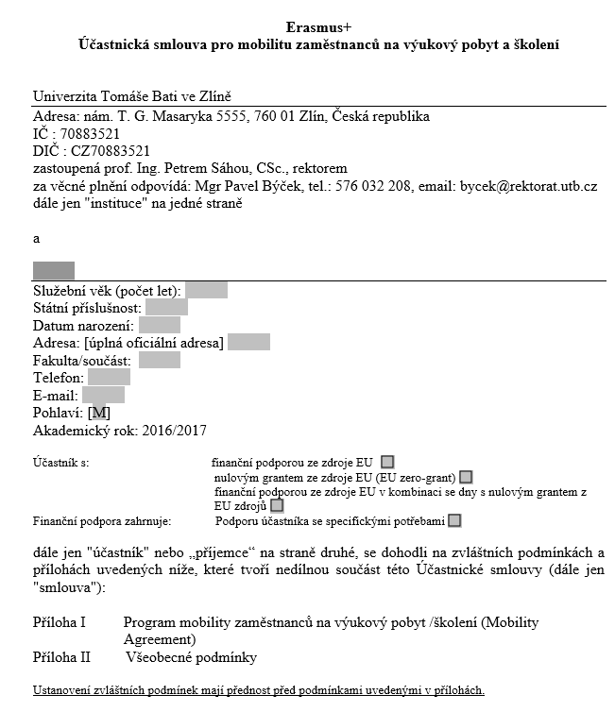
Účastnická smlouva
(řešíte s mezinárodním oddělením)
Týden před odjezdem
Vyplníte osobní údaje
Přesná data pobytu
Finanční podpora
https://www.utb.cz/mdocs-posts/ucastnicka-smlouva-na-vyukovou-mobilitu-erasmus/
fhs.utb.cz

Slide 12
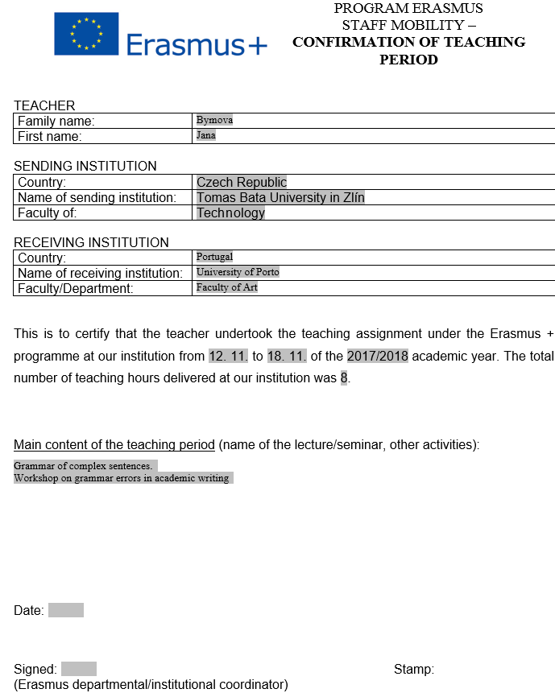
Ze zahraničí přivezete:
Potvrzení o uskutečněné mobilitě
https://www.utb.cz/mdocs-posts/potvrzeni-o-absolvovane-mobilite/
Vyplníte:
Osobní údaje
Odesílající instituci a fakultu
Přijímající instituci a fakultu
Data pobytu
Počet odučených hodin
Razítko a podpis přijímající instituce
Po návratu:
Formulář na Závěrečnou zprávu obdržíte emailem
Potvrzení o uskutečněné mobilitě předáte na svém ústavu
https://www.utb.cz/mdocs-posts/potvrzeni-o-absolvovane-mobilite/
Doložit doklady k pracovní cestě (letenky, jízdenky, vstupné na konferenci atd.)!!
fhs.utb.cz

Slide 13
SHRNUTÍ ČASOVÉ SOUSLEDNOSTI FORMULÁŘŮ
Před výjezdem:
6 MĚSÍCŮ Kontaktovat zahraniční instituce a zjištění možnosti výukového pobytu či školení
3 MĚSÍCE Předat řediteli ústavu Žádost o povolení pracovní cesty
2 MĚSÍCE Vyplnit Teaching/Training Agreement
2 TÝDNY Vypracovat Žádost o financování nákladů
1 TÝDEN Podepsat Účastnickou smlouvu
Zajistit si pojištění
DEN D VEZMEME KUFR A ODJÍŽDÍME VSTŘÍCT NOVÝM ZKUŠENOSTEM
V zahraničí:
BĚHEM Nechat si vystavit Potvrzení o uskutečněné mobilitě
Po návratu:
TÝDEN Vyplnit a odevzdat Závěrečnou zprávu
Předat Potvrzení o uskutečněné mobilitě
fhs.utb.cz

Slide 14
Důležité odkazy a zdroje:
Směrnice rektora SR/2/2018 Mobility zaměstnanců UTB v rámci programu Erasmus +
Webové stránky: https://www.utb.cz/mdocs-posts/smernice-rektora-c-2-2018/
Pokyny kvestora 2/2017
www.mfcr.cz/cs/legislativa vyhláška č. 366/2016 Sb. – zahraniční stravné
Na koho se můžete obrátit:
Proděkanka pro vnější vztahy
Email: prodekan-vnejsi-vztahy@fhs.utb.cz
Telefon: 2030
Koordinátorka pro vnější vztahy
Email: vnejsi-vztahy@fhs.utb.cz
Telefon: 2027
Mezinárodní oddělení: Telefon: 2201
fhs.utb.cz

Slide 15
Děkuji za pozornost
fhs.utb.cz

